Slide 1

פרויקט צוות A-19
כלי ניהול הפרויקט

Slide 2

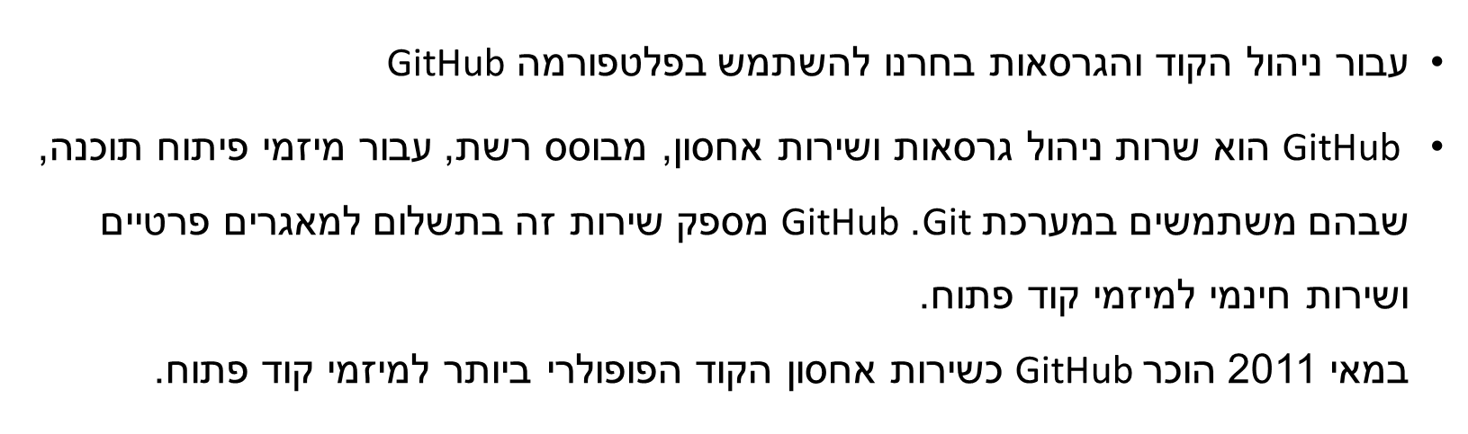
ניהול הקוד וגרסאות – Github

Slide 3
ניהול משימות והצוות - Github
ובאופן לא מפתיע, עבור ניהול הצוות, המשימות ותיעדופן בחרנו להשתמש ב מערכת Github גם כך.
מערכת זו מאפשרת ניהול מטלות בעזרת שימוש ב-Kanban לניהול הפרויקט (כרטיסיות מידע המסודרות בעמודות).
בעזרתו אנו יכולים להגדיר את המשימות עלינו לעשות בכל גרסה, לתעדפן ולהגדיר עבורן זמן סיום משוער ואת המשתתפים במשימה.
לכל מטלה ניתן להגדיר את מצבה (to do, in progress, done וכדומה) וניתן להוסיף לה הערות נוספות.

Slide 4
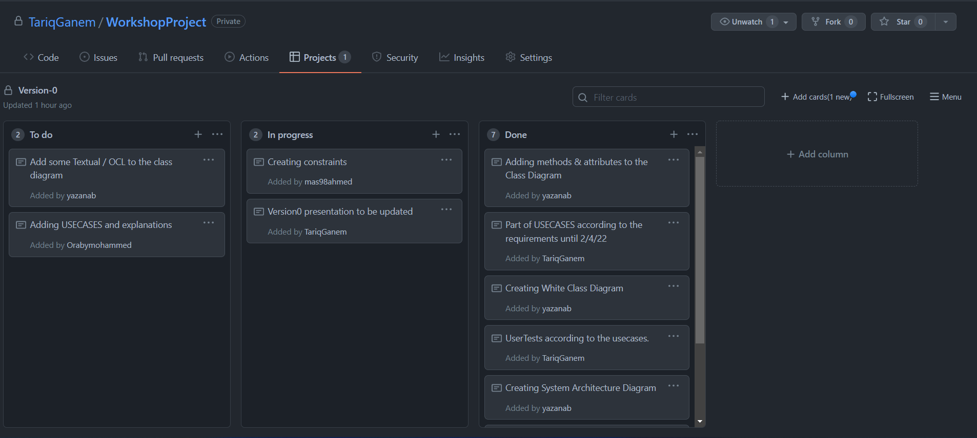
אז איך זה נראה אצלנו?

Slide 5
Thanks for listening, Tariq Ganem.

